Slide 1


Bài tập rèn luyện-Hướng đối tượng-Mô hình lớp Nhân viên

Slide 2
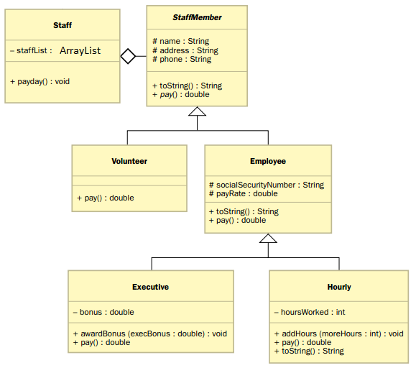
Nội dung bài học
Hãy xây dựng chương trình theo mô hình lớp:

Slide 3


Hey! Coding is easy!
END

